Slide 1
Meetup – Introdução aos Core Services da AWS
Do ZERO AO CLOUDFORMATION

Slide 2
O que a gente vai ver nesse meetup?
Regions, Availability Zones e Edge Locations
IAM: Usuários, Grupos, Roles e Policies
S3 e Cloudfront: armazenando e distribuindo conteúdo like a boss
VPC: Subnets, Security Groups e Route Tables
EC2, Elastic IP’s e Auto Scaling
SQS e SNS
Lambdas
RDS
Dynamo DB
Cloudformation
Hands On: Montando nossa primeira infraestrutura
Hands On: Cloudformation

Slide 3

O que é Cloud Computing

Slide 4
O que é Cloud Computing
A computação em nuvem é a entrega sob demanda de poder computacional, armazenamento de banco de dados, aplicações e outros recursos de TI por meio de uma plataforma de serviços de nuvem via Internet com uma definição de preço conforme o uso.
https://aws.amazon.com/pt/what-is-cloud-computing/

Slide 5
A AWS
A AWS é líder mundial na oferta de serviços em nuvem
Ajudou a democratizar o acesso a hardware de ponta
Disponibiliza praticamente um serviço novo por dia

Slide 6

Ok, mas então #comoFaz?

Slide 7
Regions, Availability Zones e Edge Locations
Regions, Availability Zones e Edge Locations
IAM: Usuários, Grupos, Roles e Policies
S3 e Cloudfront: armazenando e distribuindo conteúdo like a boss
VPC: Subnets, Security Groups e Route Tables
EC2, Elastic IP’s e Auto Scaling
SQS e SNS
Lambdas
RDS
Dynamo DB
Cloudformation
Hands On: Montando nossa primeira infraestrutura
Hands On: Cloudformation

Slide 8
Regions, Availability Zones e Edge Locations
Uma Região é uma área geograficamente separada (São Paulo, Virginia, Oregon, etc…)
Cada região contém vários locais isolados, conhecidos como zonas de disponibilidade (Availability Zones ou AZ’s). AZ’s pertencem a uma região.
Edge Locations são locais utilzados pela AWS para servir conteúdo com a menor latência possível.
Cada região é totalmente independente. Cada zona de disponibilidade é isolada, mas as zonas de disponibilidade de uma região são conectadas por meio de links de baixa latência.

Slide 9
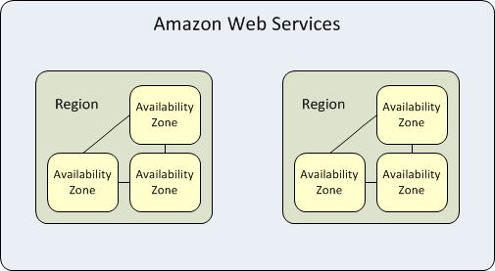
Regions, Availability Zones e Edge Locations

Slide 10
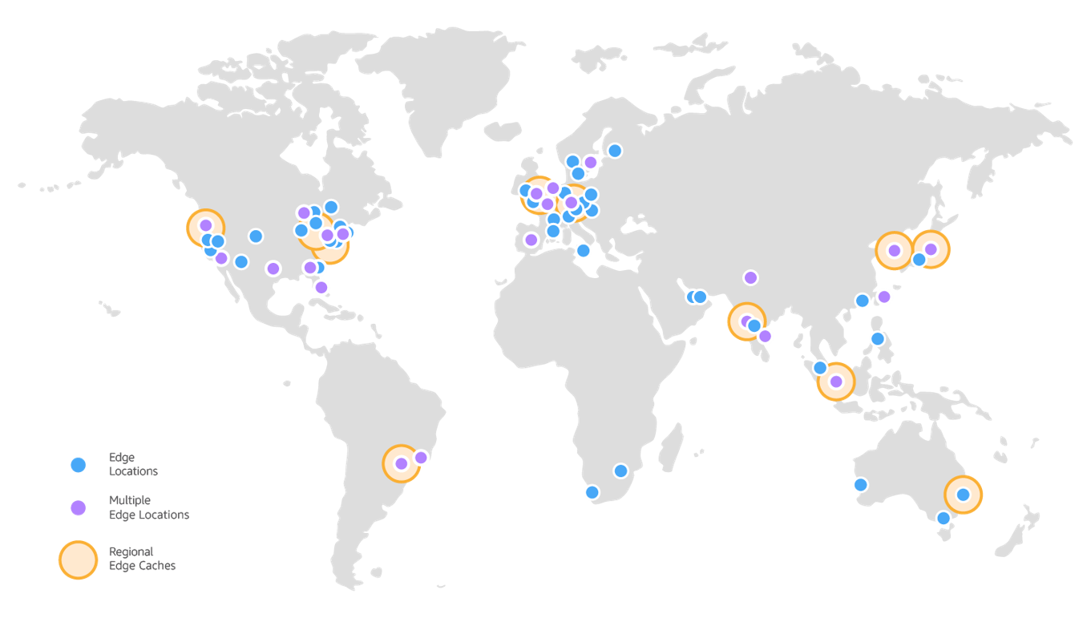
Regions, Availability Zones e Edge Locations

Slide 11
IAM: Usuários, Grupos, Roles e Policies
Regions, Availability Zones e Edge Locations
IAM: Usuários, Grupos, Roles e Policies
S3 e Cloudfront: armazenando e distribuindo conteúdo like a boss
VPC: Subnets, Security Groups e Route Tables
EC2, Elastic IP’s e Auto Scaling
SQS e SNS
Lambdas
RDS
Dynamo DB
Cloudformation
Hands On: Montando nossa primeira infraestrutura
Hands On: Cloudformation

Slide 12
IAM: Usuários, Grupos, Roles e Policies
IAM (Identity and Access Management) é o serviço que gerencia os acessos aos recursos da AWS.
Usuário: menor unidade de acesso disponível. Cada usuário possui uma identificação única. Ideal para gerenciar o acesso interno de uma organização
Grupos: Permite criar um conjunto de permissões e atribui-las a vários usuários. Ideal para organizar acessos e permissões em comum. Ótimo para colocar ordem na casa.
Roles: é um conjunto de permissões que podem ser assumidas por um usuário ou aplicação. Ideal para aplicações ou integrações com terceiros.
Policies: são as regras que definem o que as Roles, Grupos e Usuários podem ou não fazer e/ou acessar.

Slide 13
S3 e Cloudfront: armazenando e distribuindo conteúdo like a boss
Regions, Availability Zones e Edge Locations
IAM: Usuários, Grupos, Roles e Policies
S3 e Cloudfront: armazenando e distribuindo conteúdo like a boss
VPC: Subnets, Security Groups e Route Tables
EC2, Elastic IP’s e Auto Scaling
SQS e SNS
Lambdas
RDS
Dynamo DB
Cloudformation
Hands On: Montando nossa primeira infraestrutura
Hands On: Cloudformation

Slide 14
S3 e Cloudfront: armazenando e distribuindo conteúdo like a boss
S3: Simple Storage Service. É o serviço de armazenamento de arquivos da AWS
Possui 99.99999999999% de disponibilidade
Para armazenar um arquivo criamos ”diretórios” chamados de buckets. Não há limite para o que pode ser armazenado num bucket
Cada conta na AWS permite por default a criação de até 100 buckets
Com o S3 é possível armazenar backups gerados através de outros serviços da AWS, restringir acesso a arquivos considerados sensíveis, guardar arquivos criptografados e até mesmo servir conteúdo estático
Um bucket pode ser público ou privado para leitura e/ou escrita

Slide 15
S3 e Cloudfront: armazenando e distribuindo conteúdo like a boss
Cloudfront: é o serviço de CDN da amazon (Content Delivery Network)
Quando queremos servir um conteúdo com baixa latência entregamos o recurso para o Cloudfront, que usa as Edge Locations para disponibilizar esses recursos com a menor distância geográfica possível para um usuário
É possível servir conteúdo estático diretamente do S3 ou conteúdo dinâmico oriundo de um servidor, por exemplo
Ideal para Single Page Applications, cache de API’s e conteúdo estático
Utilizado como Transfer Aceleration para upload de arquivos no S3

Slide 16
VPC: Subnets, Security Groups e Route Tables
Regions, Availability Zones e Edge Locations
IAM: Usuários, Grupos, Roles e Policies
S3 e Cloudfront: armazenando e distribuindo conteúdo like a boss
VPC: Subnets, Security Groups e Route Tables
EC2, Elastic IP’s e Auto Scaling
SQS e SNS
Lambdas
RDS
Dynamo DB
Cloudformation
Hands On: Montando nossa primeira infraestrutura
Hands On: Cloudformation

Slide 17
VPC: Subnets, Security Groups e Route Tables
VPC: Virtual Private Cloud. É a sua rede privada na Cloud
Subnets: São as redes existentes dentro de uma VPC
Security Groups: são as regras de segurança que definem o tráfego que entra nos recursos dentro de uma Subnet
Route Table: define como o tráfego de uma Subnet deve sair
Security Groups + Route Tables = Regras de Firewall de sua Subnet

Slide 18
EC2, Elastic IP’s e Auto Scaling
Regions, Availability Zones e Edge Locations
IAM: Usuários, Grupos, Roles e Policies
S3 e Cloudfront: armazenando e distribuindo conteúdo like a boss
VPC: Subnets, Security Groups e Route Tables
EC2, Elastic IP’s e Auto Scaling
SQS e SNS
Lambdas
RDS
Dynamo DB
Cloudformation
Hands On: Montando nossa primeira infraestrutura
Hands On: Cloudformation

Slide 19
EC2, Elastic IP’s e Auto Scaling
EC2: Elastic Compute Cloud. É o aprovisionamento de computadores na AWS. É um dos serviços principais
Oferece a possibilidade de rodar máquinas com SO’s diferentes, hardware diferentes, para propósitos diferentes
Possui 3 modelos de precificação: sob demanda, reservado e spot
Sob Demanda: é modelo mais comum. Paga-se um preço fixo/hora. Ligou, usou. Ideal para prototipagem e MVP’s
Reservado: é possível pedir um desconto em horas para AWS para um determinado período. Ideal quando se conhece bem o comportamento e os picos de um cluster e/ou aplicação
Spot Instances: é o aprovisionamento de máquinas de acordo com um preço pago num ”leilão”. Quem pagar mais, usa por mais tempo. É possível utilizar máquinas muito grandes por um preço extremamente baixo. Ideal para picos de processamento não esperados ou Batches grandes que ocorrem esporadicamente

Slide 20
EC2, Elastic IP’s e Auto Scaling
Elastic IP: é um IP fixo que a AWS disponibiliza para recursos que necessitem.
Os Elastic IP’s são gratuitos desde que utilizados.
Recursos que não utilizam Elastic IP possuem IP dinâmico
Auto Scaling é a capacidade de aprovisionar máquinas dinamicamente de acordo com picos de processamento. Sua principal vantagem é oferecer economia para um cluster porque torna desnecessário ligar máquinas que não são utilizadas num pico normal de uma aplicação

Slide 21
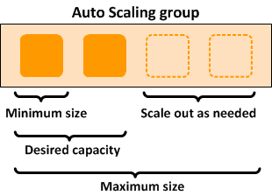
EC2, Elastic IP’s e Auto Scaling

Slide 22
SQS e SNS
Regions, Availability Zones e Edge Locations
IAM: Usuários, Grupos, Roles e Policies
S3 e Cloudfront: armazenando e distribuindo conteúdo like a boss
VPC: Subnets, Security Groups e Route Tables
EC2, Elastic IP’s e Auto Scaling
SQS e SNS
Lambdas
RDS
Dynamo DB
Cloudformation
Hands On: Montando nossa primeira infraestrutura
Hands On: Cloudformation

Slide 23
SQS e SNS
SQS (Simple Queue Service): Serviço de Filas Gerenciado na AWS. É um broker de filas sem a necessidade de servidores. Extremamente barato. É possível processar milhões de mensagens no nível gratuito. Mesmo o nível pago cobra em blocos de milhões de mensagens
SNS (Simple Notification Service): Serviço de notifição da AWS. É basicamente um serviço de tópicos. É possível notificar smartphones via Push Notification ou SMS, por exemplo.

Slide 24
SQS e SNS
Quando utilizar SQS ou SNS?
Quando só há um consumidor por vez, utilizamos SQS
Mais de um consumidor por vez, utilizamos SNS

Slide 25
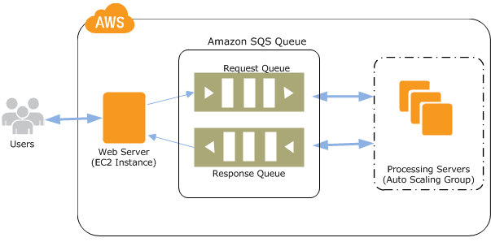
SQS e SNS

Slide 26
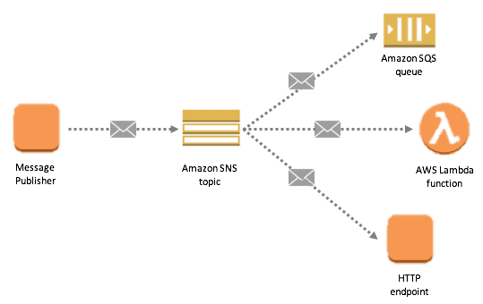
SQS e SNS

Slide 27
Lambdas
Regions, Availability Zones e Edge Locations
IAM: Usuários, Grupos, Roles e Policies
S3 e Cloudfront: armazenando e distribuindo conteúdo like a boss
VPC: Subnets, Security Groups e Route Tables
EC2, Elastic IP’s e Auto Scaling
SQS e SNS
Lambdas
RDS
Dynamo DB
Cloudformation
Hands On: Montando nossa primeira infraestrutura
Hands On: Cloudformation

Slide 28
Lambdas
Lambdas são códigos executados quando um determinado evento é gerado. Não há a necessidade de manter um servidor
Lambdas podem ser escritos em Java 8, Python, Node Js e C#
São extremamente baratos, cobrados em blocos de execução por milhão
Não recomenda-se pendurar um monte de frameworks nele

Slide 29
RDS
Regions, Availability Zones e Edge Locations
IAM: Usuários, Grupos, Roles e Policies
S3 e Cloudfront: armazenando e distribuindo conteúdo like a boss
VPC: Subnets, Security Groups e Route Tables
EC2, Elastic IP’s e Auto Scaling
SQS e SNS
Lambdas
RDS
Dynamo DB
Cloudformation
Hands On: Montando nossa primeira infraestrutura
Hands On: Cloudformation

Slide 30
RDS
RDS (Relational Database Service): O serviço de banco de dados gerenciado da amazon
É possível escolher um banco de dados (MySQL, Oracle, SQL Developer, PostgreSQL), a capacidade de disco e processamento e pedir para que a AWS gerencie esse serviço
Permite backups, criptografia, replicação de dados, read replicas e cross region replication
Apesar de escolhermos o tipo de máquina, não temos acesso ao gerenciamento dela diretamente

Slide 31
Dynamo DB
Regions, Availability Zones e Edge Locations
IAM: Usuários, Grupos, Roles e Policies
S3 e Cloudfront: armazenando e distribuindo conteúdo like a boss
VPC: Subnets, Security Groups e Route Tables
EC2, Elastic IP’s e Auto Scaling
SQS e SNS
Lambdas
RDS
Dynamo DB
Cloudformation
Hands On: Montando nossa primeira infraestrutura
Hands On: Cloudformation

Slide 32
Dynamo DB
Dynamo DB: é o banco NoSQL da AWS
Auto escalável
Alto Throughput
Não há a necessidade de se gerenciar servidor
Integra-se bem com outros serviços da AWS
Ideal para cenários com milhões de requisições por muito

Slide 33
Cloudformation
Regions, Availability Zones e Edge Locations
IAM: Usuários, Grupos, Roles e Policies
S3 e Cloudfront: armazenando e distribuindo conteúdo like a boss
VPC: Subnets, Security Groups e Route Tables
EC2, Elastic IP’s e Auto Scaling
SQS e SNS
Lambdas
RDS
Dynamo DB
Cloudformation
Hands On: Montando nossa primeira infraestrutura
Hands On: Cloudformation

Slide 34
Cloudformation
Cloudformation: é a maneira oficial da AWS de se aprovisionar infraestrutura como código
Escreve-se um código, chamado de receita, que contém todos os recursos que queremos na AWS
Apesar de um certo trabalho inicial, o esforço vale a pena

Slide 35
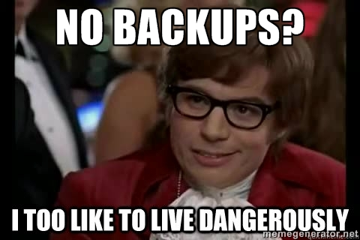
Cloudformation

Slide 36
Hands On: Montando nossa primeira infraestrutura
Regions, Availability Zones e Edge Locations
IAM: Usuários, Grupos, Roles e Policies
S3 e Cloudfront: armazenando e distribuindo conteúdo like a boss
VPC: Subnets, Security Groups e Route Tables
EC2, Elastic IP’s e Auto Scaling
SQS e SNS
Lambdas
RDS
Dynamo DB
Cloudformation
Hands On: Montando nossa primeira infraestrutura
Hands On: Cloudformation

Slide 37
Hands On: Cloudformation
Regions, Availability Zones e Edge Locations
IAM: Usuários, Grupos, Roles e Policies
S3 e Cloudfront: armazenando e distribuindo conteúdo like a boss
VPC: Subnets, Security Groups e Route Tables
EC2, Elastic IP’s e Auto Scaling
SQS e SNS
Lambdas
RDS
Dynamo DB
Cloudformation
Hands On: Montando nossa primeira infraestrutura
Hands On: Cloudformation

Slide 38
Obrigado
Github: https://github.com/odairpsilva
Twitter: https://twitter.com/oddy_silva
Linkedin: http://linkedin.com/in/odairpsilva
Blog: http://odair.io

Slide 39

Meetup – Introdução aos Core Services da AWS

